Slide 1
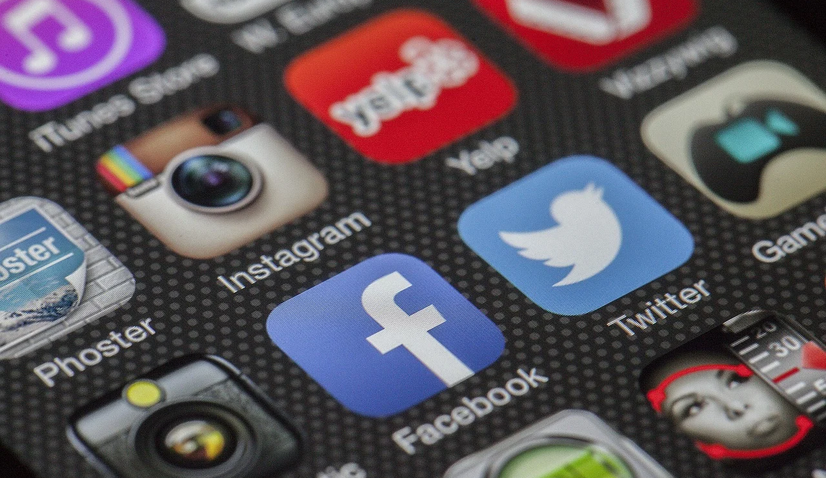
SPLETNI BONTON
Avtorica: Patricija Tehovnik, 1. letnik razrednega pouka (Pedagoška fakulteta, Univerza v Ljubljani)
Mentorica: as. mag. Alenka Žerovnik
Nosilka predmeta: doc. dr. Irena Nančovska Šerbec
Predmet: Informacijsko-komunikacijske tehnologije (IKT)
Študijsko leto: 2019/20
Medvode, 13.8. 2020

Slide 2
Kaj je spletni bonton?
Tudi na spletu in pri uporabi mobilnega telefona in spleta veljajo pravila lepega vedenja, ki jim rečemo spletna/mobilna etika oz. bonton. To so pravila obnašanja na spletu.
Spletna etika pomeni vzorno in odgovorno vedenje na internetu in tak odnos do drugih ljudi, kot ga želiš zase.
Klikni za kratek video
o spletnem bontonu

Slide 3
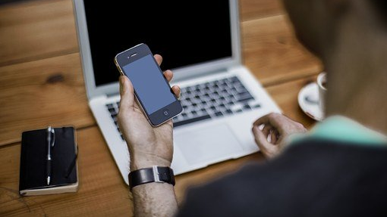
Osnovna pravila spletnega bontona
Pri komuniciranju prek mobilnega telefona in spleta upoštevaj bonton, bodi strpen in prijazen. Obnašaj se tako, kot želiš, da se drugi do tebe

Slide 4
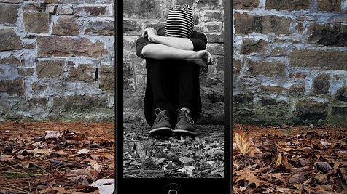
Pri komuniciranju prek mobilnega telefona in spleta upoštevaj bonton, bodi strpen in prijazen. Obnašaj se tako, kot želiš, da se drugi do tebe

Slide 5
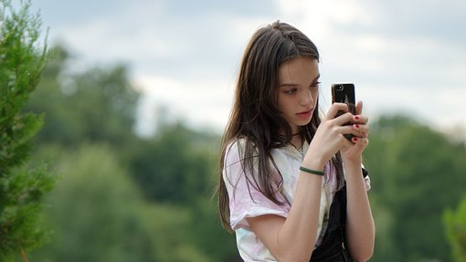
Ne objavljaj in pošiljaj fotografij in informacij o drugih, brez njihovega dovoljenja!

Slide 6
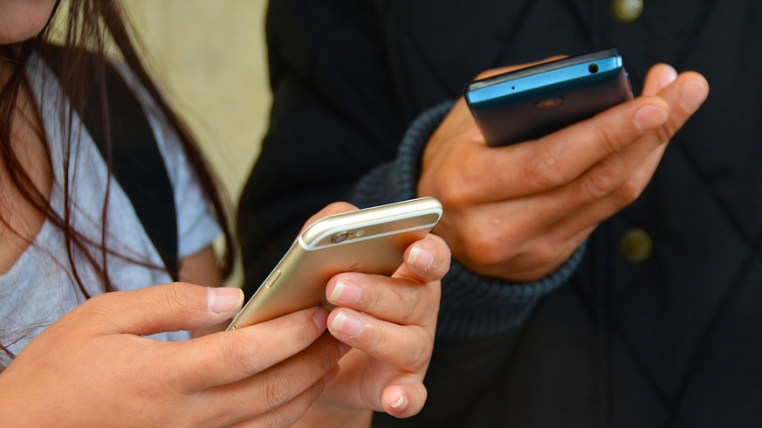
Ko si z nekom v družbi, se posvečaj tej osebi in ne preverjaj neprestano, kaj se dogaja na tvojem mobilnem telefonu.

Slide 7
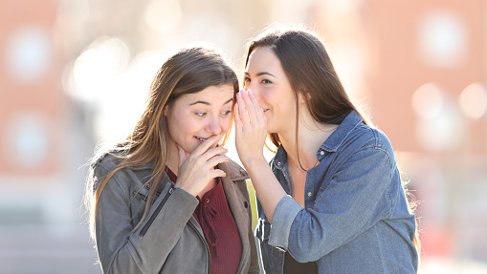
Ne širi nestrpnosti in sovražnega govora na spletu!

Slide 8
Ne peri umazanega perila na spletu. To pomeni, da se vsi prepiri, nesoglasja, nesporzumi rešujejo v živo in ne preko spleta.

Slide 9
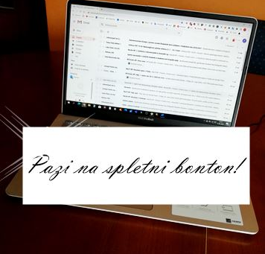
Še nekaj napotkov
Česar ne bi povedal v živo, ne napiši na spletu
Kar je na spletu ostane tam za vedno
Bodi pozoren na lažne identitete

Slide 10
VIRI
https://safe.si/nasveti/obnasanje-na-spletu/spletni-in-mobilni-bonton https://www.studentski-servis.com/kariera/spletni-bonton http://varno-zavetje.si/netiquette-ali-internetni-bonton/ https://www.leemeta.si/blog/jezikovne-dileme/pozdravljeni-g-spletni-bonton
Slike: https://pixabay.com
Na prosojnici 2 je vektorska slika, ki sem jo naredila v programu Inkscape, na prosojnici 9 pa je lastna slika, urejena s programom Photoscape.

